Slide 1
ОСОБЛИВОСТІ ПСИХІЧНОГО
РОЗВИТКУ ДІТЕЙ
МОЛОДШОГО ШКІЛЬНОГО ВІКУ
КРИЗА
7 РОКІВ
ВЧИТЕЛІ ВІДКРИВАЮТЬ ДВЕРІ.
ВХОДИШ ТИ САМ.
ПСИХОЛОГІЧНІ
НОВОУТВОРЕННЯ
ДІТЕЙ ВІД 6
ДО 12 РОКІВ
психологічні
особливості
навчання
ФІЗИЧНИЙ
РОЗВИТОК
ВЧИТИ –
ЗНАЧИТЬ
ВСЕЛЯТИ
НАДІЮ

Slide 2
Вступивши до школи в молодшому шкільному віці (з 6-7 до 10-11 років) дитина автоматично займає абсолютно нове місце в системі відносин людей: у неї з'являються постійні обов'язки, пов'язані з навчальною діяльністю.

Slide 3
Це є період рівномірного росту організму дитини. Зазвичай дівчатка дещо переважають у рості хлопців.
Кістки скелету молодшого школяра є досі гнучкими, тому необхідно слідкувати за осанкою. Відбувається окостеніння фаланг пальців. Окостеніння зап'ястя завершується в 10-13 років, тому діти цього віку швидко стомлюють ся при малюванні та письмі.
Фізичний розвиток

Slide 4
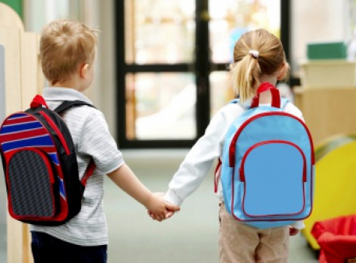
Випадають до 20 молочних зубів, замість них виростають постійні, які не відповідають розміру рота і здаються великими.
Активно розвивається м'язова система, діти майже постійно знаходяться у русі, але дрібні м'язи розвиваються повільніше, тому в дітей молодшого шкільного віку рухи мають недостатню координацію.
Також поступово зростаються кістки тазу, тому дитину обмежують у перенесенні ваги
Очі дитини досить швидко змінюють свою форму залежно від відстані до предмету, тому потрібно слідкувати за правильністю відстані під час письма або читання

Slide 5
Розвиток нервової системи характеризується підвищенням рухливості нервових процесів, збільшенням врівноваженості процесів збудження та гальмування, зростанням ролі другої сигнальної системи у вищій нервовій діяльності. Психічний розвиток дітей дошкільного віку характеризується насамперед виникненням кризи семи років
Вона символізує перехід від дошкільного до молодшого шкільного дитинства. Основними симптомами кризи є:
втрата безпосередності поведінки (дитина починає думати перед тим як діяти);
прояви манірності поведінки, кривляння (демонстрація невластивих дитині якостей);
симптом "гіркої цукерки" (приховування почуттів, що символізує появу внутрішньої оцінки).

Slide 6
Зміст кризи семи років полягає у наступному:
- народжується "соціальне Я" дитини;
з'являється нове внутрішнє життя дитини: переживання узагальнюються, це спричиняє появу стійких афективних комплексів, в результаті внутрішнє життя дитини накладається на зовнішнє, при цьому вони не відповідають одне одному;
виникає новий рівень самосвідомості - внутрішня позиція, з'являється ставлення до самого себе, дитина розуміє ставлення інших до себе;
з'являються цінності, моральні норми;
закріплюється стійка особистісна риса: мотив досягнення успіху, на що впливає самооцінка і рівень домагань;
змінюється структура поведінки: з'являється раціональна та емоційна оцінка результатів своїх дій.

Slide 7
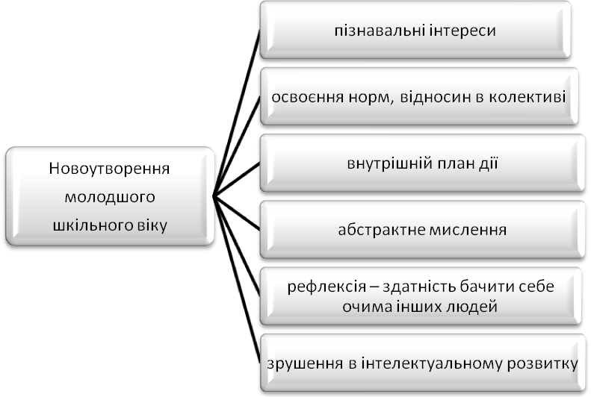
Анатомо-фізіологічний розвиток та поступове розв'язання кризи призводять до таких психологічних новоутворень:

Slide 8
Дитина <-> Навчання <-> Соціальне оточення
СОЦІАЛЬНА СИТУАЦІЯ РОЗВИТКУ

Slide 9
Соціальне оточення дитини молодшого шкільного віку розширюється: в ньому з'являються однокласники та вчитель. В умовах нової провідної діяльності (навчання) потрібно дотримуватись нових форм поведінки, тому взаємини з дорослими перебудовуються. Вчитель для молодшого школяра є авторитетом, а взаємодія у навчанні відбувається через оцінку. Ігрова діяльність не зникає, вона є основною і продовжує розвиватись.
Відношення
«дитина - вчитель» виступає для дитини ставленням
«дитина - суспільство»

Slide 10
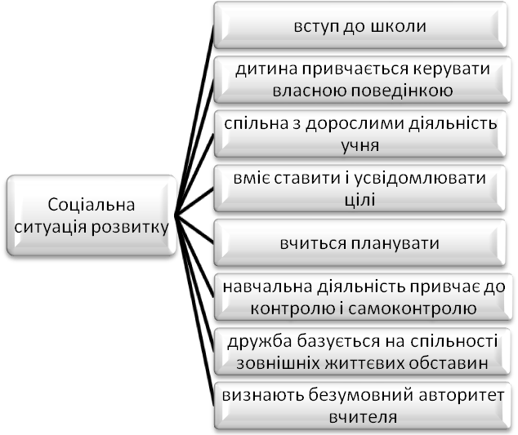

Slide 11
Характерні особливості першокласника
У дітей цього віку достатньо розвинене мовлення.
Для них характерна пізнавальна активність.
У шестирічок переважає мимовільна увага, хоча вони можуть і довільно регулювати свою поведінку, зосереджувати увагу на тому, що їх приваблює.
Це час інтенсивного розвитку пам’яті.

Slide 12
Характерні особливості першокласника
Характерні особливості першокласника
Шестирічки – і реалісти, і фантазери. Їхня уява має велику варіативність та відіграє важливу роль.
Діти дуже довірливі. Мають почуття сорому, гордості. Їхня внутрішня позиція у ставленні до себе: “Я – хороший”.
Прагнення до позитивних взаємин із дорослими організовує поведінку дітей-шестирічок. Бажання заслужити схвалення дорослих і симпатію товаришів є одним із основних мотивів поведінки.
У цьому віці вже є лідери: справжні і неформальні. Вчителеві дуже важливо спрямувати дітей до справжнього лідера.

Slide 13
Характерні особливості першокласника
Характерні особливості першокласника
У шестирічок почуття переважають над розумом. Їхнє життя це постійні хвилювання з кожного приводу.
Дітям цього віку не вистачає сили волі. Мотиви “хочу” і “потрібно” вступають у суперечність. Щоб зберегти гарні стосунки з дорослими, дитина інколи обманює.
Працездатність у шестирічок є невеликою, тому для них необхідно створити особливий режим праці і відпочинку, використовувати індивідуальний підхід, постійний медичний нагляд. Особливо негативно впливають на працездатність шестирічок шум і галас.

Slide 14
Характерні особливості першокласника
Характерні особливості першокласника
Діти з готовністю виконують вимоги вчителя. Тому потрібно, щоб педагогічний вплив був спрямований на виховання моральних якостей особистості дитини.
Адаптація до нових умов – складний період для малюків. Вони напружені психологічно і фізично.
За даними досліджень, для шестирічок із нормальним розвитком характерною є висока розумова активність. Проте майже у кожному класі зустрічаються діти із затримкою розумового розвитку. З ними необхідно багато працювати і не ототожнювати їх із категорією розумово відсталих дітей.
Шестирічки люблять веселитися і пустувати. Це їхній природний стан.

Slide 15
Характерні особливості першокласника
Характерні особливості першокласника
Є категорія дітей із невротизмом, неврозом, неврозом страху, неврозом нав’язливих станів, неврозом нетримання сечі (енурез), заїканням. Тільки особлива турбота вчителя, доброзичливий стиль спілкування з цими дітьми в колективі сприятиме попередженню та подоланню їхніх негативних психічних станів.
Велике значення для розвитку шестирічок має навчання, але особливе місце в їхньому житті посідає гра. Усвідомлену мету шестирічкам найлегше побачити у процесі гри, Ставлення до гри і правила гри є у цьому віці своєрідною школою соціальних відносин. Гра розвиває здібності дітей аналізувати свої дії, вчинки, мотиви, а також співвідносити їх з діями, вчинками та мотивами інших людей.

Slide 16
Особливості пізнавальних процесів
сприйняття
Увага
У структурі розумової діяльності першокласників спочатку провідними є компоненти сприймання і пам’яті, третє місце посідає мовлення, четверте – мислення і п’яте – фантазія. Під впливом навчання в інтелекті учнів перших і других класів підвищується роль мисленнєвих і мовних компонентів, 3 місце – пам’ять, 4 – фантазії.
Пам’ять
мислення
мовлення

Slide 17
Особливості пізнавальних процесів
Увага. Слабо розвинута довільна увага, гарна мимовільна. Стійкість довільної уваги невелика (10-15 хвилин).
Сприйняття в навчальній діяльності зводиться лише до впізнавання і називання форми предмета і його кольору.
Пам’ять. Високого рівня розвитку досягає механічне запам’ятовування. Встановлюється тісний взаємозв’язок між мимовільною і довільною пам’яттю. Розвивається образна пам’ять. Зростає роль словесно-логічної пам’яті.
Мислення. Характерне наочно-образне і наочно-дієве мислення.
УЯВА. Переважно відтворююча. Зростає швидкість утворення образів фантазії, які пов’язані з їх бажаннями.

Slide 18
в 1 і 2 класі молодші школярі здійснюють вольові дії головним чином за вказівкою дорослих;
в 3 класі здійснюються вольові акти у відповідності з власними переконаннями;
володіють високою рішучістю, однак сміливість, впертість ще не досягли свого максимального розвитку;
низький рівень терплячості.
Особливості
вольових проявів

Slide 19
Емоційна сфера
молодших школярів
легка емоційна чуйність на події, що відбуваються;
безпосередність і відкритість вираження своїх переживань;
емоційна нестійкість, часта зміна настрою, схильність до короткочасних і бурхливих афектів;
емоціогенними факторами для молодших школярів є не тільки ігри і спілкування з однолітками, але і успіхи в навчанні і оцінка цих успіхів вчителем і однокласниками;
емоції і почуття свої і інших людей слабо усвідомлюються і розуміються;
міміка інших часто сприймається неправильно.

Slide 20
Діти цього віку можуть застосовувати у спілкуванні такі форми мовлення, як повторення, монолог, колективний монолог, повідомлення, критика, наказ, прохання, погроза, питання, відповіді. З другого класу діти починають переносити слова в нові ситуації. Поступово зростає швидкість письма і читання, підвищується їх якість. З третього класу діти починають правильно виділяти розділові знаки, читають з інтонацією, паузами, вільно, повно і послідовно переказують прочитане. Також збільшується темп читання. Важливим новоутворенням є мовчазне читання, оскільки це символізує появу внутрішнього мовлення.
Розвиток мовлення
молодших школярів

Slide 21
Десять заповідей для батьків
Ніколи не кажіть, що у вас немає часу виховувати свою дитину, бо це означатиме: мені ніколи її любити.
Не сприймайте свою дитину як свою власність, не ростіть її для себе, не вимагайте від неї реалізації заданої вами життєвої програми і досягнення поставленої вами мети. Дайте їй право прожити власне життя.
Ніколи не навчайте того, в чому самі не обізнані. Вчіть дитину самостійно приймати рішення і відповідати за них.
Довіряйте дитині. Дозвольте робити власні помилки, тоді дитина оволодіє вмінням їх самостійно виправляти.

Slide 22
Десять заповідей для батьків
Не соромтеся виявляти свою любов до дитини, дайте їй зрозуміти, що любитимете її за будь-яких обставин.
Ніколи не давайте дитині негативних оціночних суджень («ти поганий», «ти брехливий», «ти злий»), оцінювати треба лише вчинки.
Намагайтеся впливати на дитину проханням — це найефективніший спосіб давати їй інструкції.
Не ставтеся до дитини зневажливо.
Будьте послідовними у своїх вимогах.
Ніколи не порівнюйте свою дитину з іншими (друзями, однокласниками, сусідами), а порівнюйте лише з тим, якою вона була вчора і якою є сьогодні.

Slide 23
Основні правила психолога в роботі з батьками:
Ставитися до батьків:
1. До нетерплячих – терпляче.
2. До сором'язливих – турботливо.
3. До образливих - особливо тактовно.
4. До грубих – делікатно.
А до всіх разом - уважно!

Slide 24
1. Загальна характеристика розвитку дитини-дошкільника.
2. Гра та її значення для психічного розвитку дошкільнят.
3. Трудова та навчальна діяльність дошкільнят.
4. Сенсорний розвиток.
5. Пізнавальний розвиток.
6. Розвиток особистості та емоційно-вольової сфери дошкільників.
ТЕМАТИЧНЕ ЗАВДАННЯ

